Slide 1

食品安全快速检测

Slide 2
什么是快检？
食品安全快速检测分为现场快速检测和实验室快速检测。
现场快速检测着重于利用一切可以利用的手段对检测样品快速定性与半定量。
从广义上来讲，能将原有的检测方法时间缩短的都可以称为快速检测方法，但从严格意义上讲，快速检测出现的是“仪器革命”，
食品安全快速检测技术是食品安全保障的重要支撑。

Slide 3
快检的重要意义
1．快速检测是食品安全监管人员的有利工具。
2．快速检测能提高实验室检测的针对性。
3．快速检测是实验室常规检测的有益补充。
4．快速检测是我国国情所决定的一项重要工作。

Slide 4
哪些优点？
实验准备简化，使用的试剂较少，配制好的试剂保存期长；
样品前处理简单，对操作人员要求低，容易上手；
分析方法简单、准确和快速。

Slide 5
快检主要类别和项目
二氧化硫：豆制品、干制蔬菜、干果、腌制蔬菜、部分水产品（海捕虾）、米面制品（粉干）、脱皮蔬菜水果
农药残留：水果、蔬菜、茶叶
亚硝酸盐：熟肉制品、腌制蔬菜、火锅汤底
双氧水：泡鸡爪
硼砂：鱼饼、鱼丸
甲醛：软体类水产品（龙头鱼）、鱼干
…………

Slide 6
二氧化硫（亚硫酸钠、亚硫酸氢钠、低亚硫酸钠 ）
危害：
急性：可引起眼、鼻、黏膜刺激症状，严重时产生喉头痉挛、喉头水肿、支气管痉挛。
慢性：可导致嗅觉迟钝、慢性鼻炎、支气管炎等。
经口摄入二氧化硫的主要毒性表现为胃肠道反应，如恶心、呕吐。

Slide 7
二氧化硫（亚硫酸钠、亚硫酸氢钠、低亚硫酸钠 ）
作用：氧化性，还原性，漂白性
能有效地抑制食品加工过程中的非酶褐变；
可作为防腐剂，抑制霉菌和细菌的生长。
使食品褪色和免于褐变，
改善外观品质，延长保质期。

Slide 8
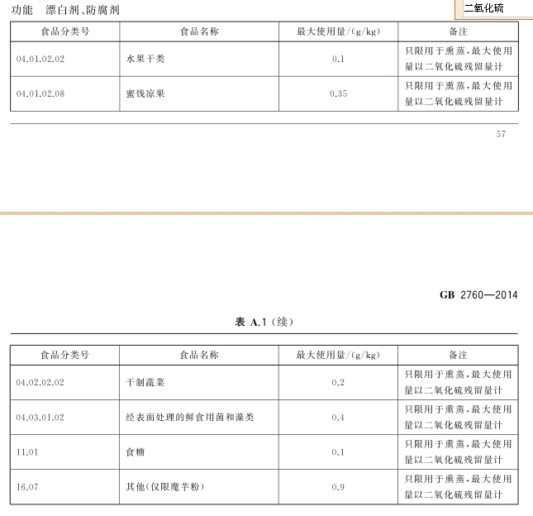

Slide 9
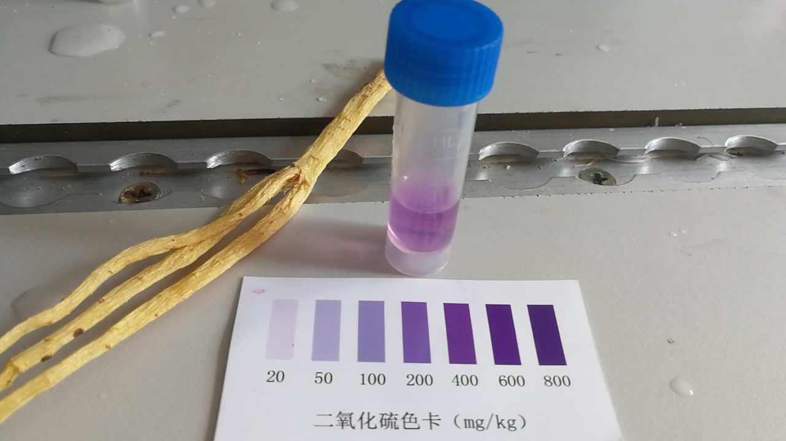
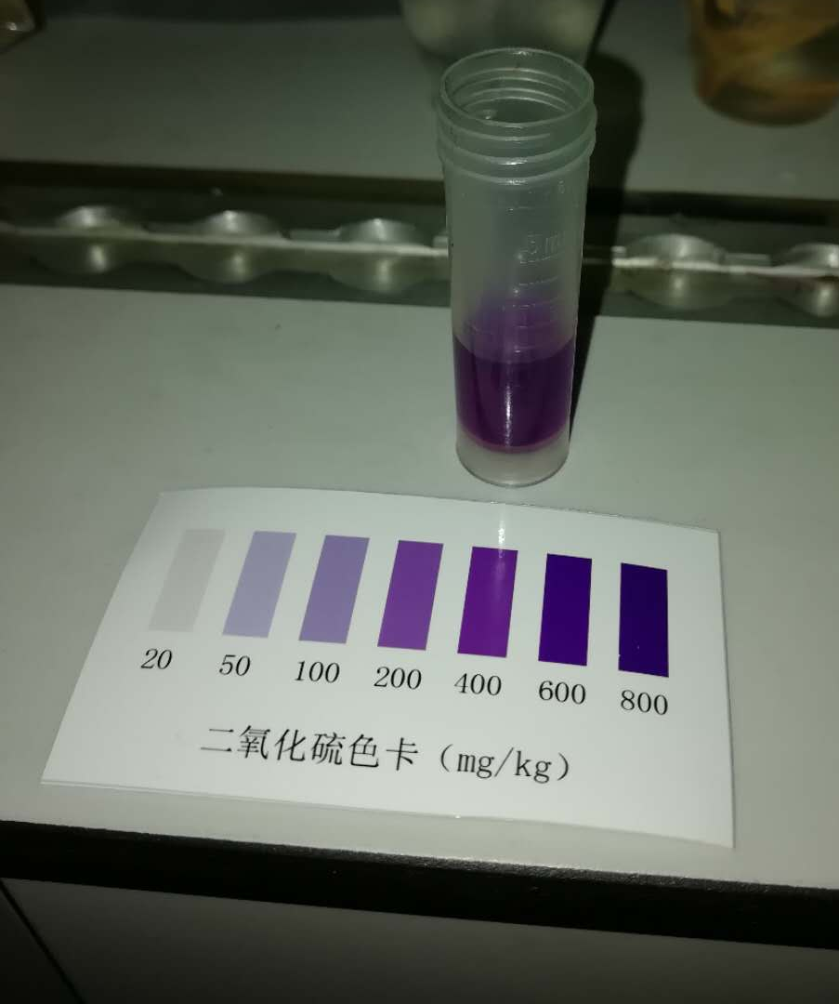
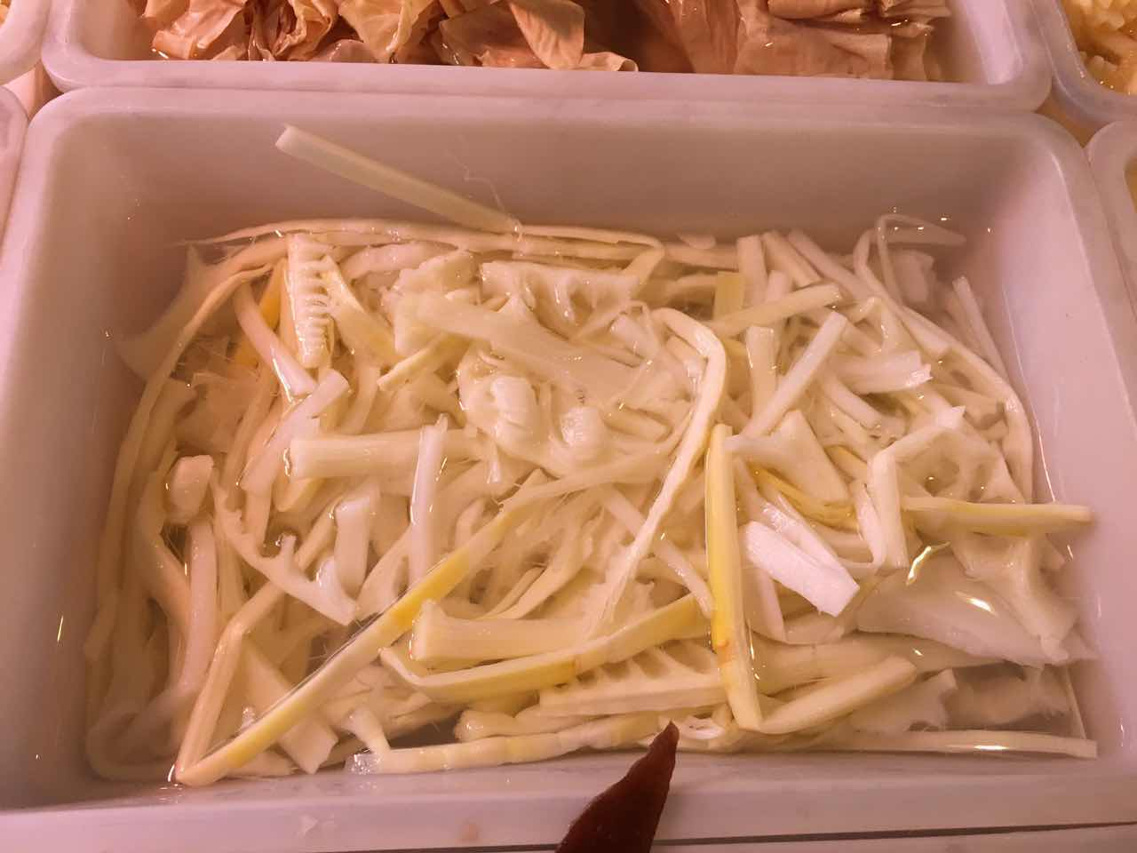

Slide 10
亚硝酸盐
作用：发色剂、抑菌剂以及抗氧化剂
危害：摄入后可与血红蛋白结合使正铁血红蛋白变为高铁血红蛋白失去携带氧功能，而且严重时可窒息机而死。中毒量0.3-0.5克、致死量3克。尤其是在一定的条件下与仲胺的作用生成亚硝胺（强致癌物质）

Slide 11
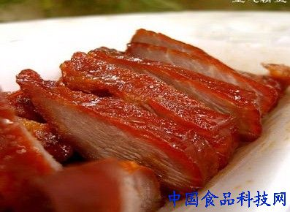
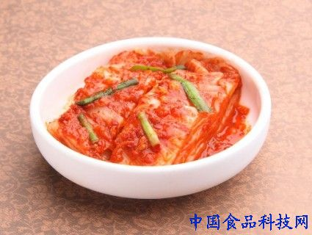
粉嫩熟肉 刚做的腌菜

Slide 12
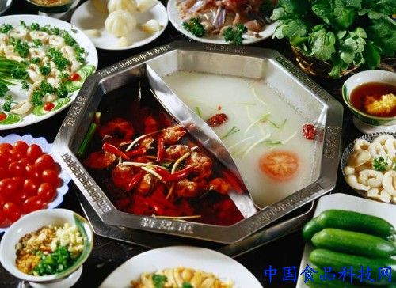
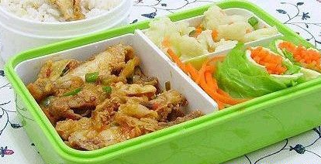
吃剩隔夜菜 久煮火锅汤

Slide 13
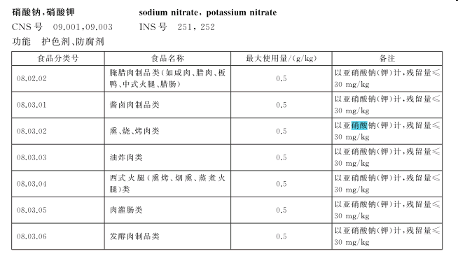

Slide 14
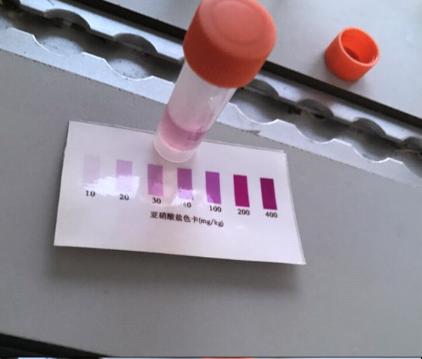
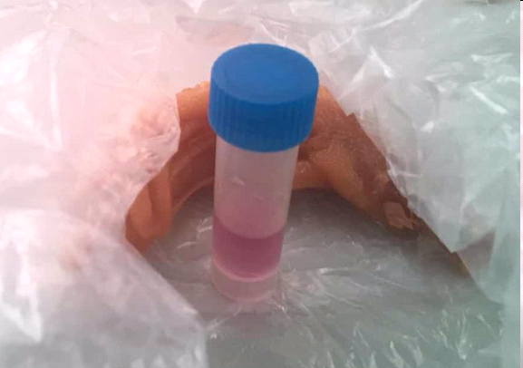

Slide 15
农药残留
定义：农药残留是指农药使用后残存于生物体、农产品及环境中的微量农药，除农药本身外，也包括农药的有毒代谢物和杂质，是农药及其他相关物质的总称。
危害：头晕、头痛、恶心、呕吐等。

Slide 16
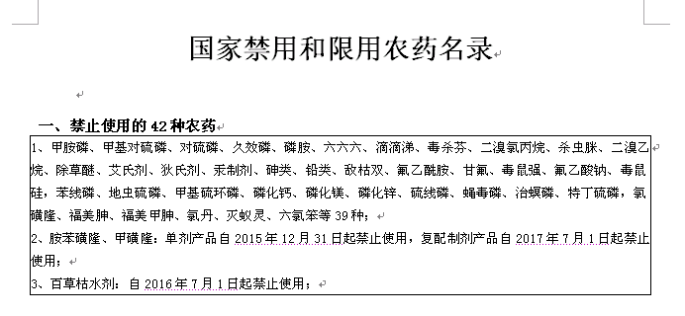

Slide 17
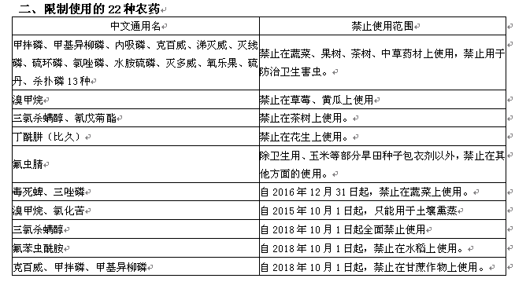

Slide 18
按照《农药管理条例》规定，任何农药产品使用都不得超出农药登记批准的使用范围。剧毒、高毒农药不得用于防治卫生害虫，不得用于蔬菜、瓜果、茶叶和中草药材生产。

Slide 19
